Slide 1
第十一章 专利权内容
专利相关概念体系
专利权的具体内容
专利权的对价：专利权人的义务

Slide 2
第一节 专利相关概念体系
一、专利（Patent）
词源：公开、显著
Litterae Patentes（拉），“公开信件”“公共文献”；中世纪君主颁布的某种特权证明，后指英国国王亲自签署的垄断权利证书
《国语》：“荣公好专利”“匹夫专利，犹谓之盗”
现代含义：
法律：专利权简称，对其发明创造享有的有期限的垄断权
客体：获得专利权保护的发明、实用新型和外观设计
形式：记载授予专利权的发明创造的文献和证书

Slide 3
二、专利权
1、定义：
法律关系：法律赋予专利权人对其获得专利的发明创造在一定范围内享有的独占性使用权（吴汉东、冯晓青）
禁止他人为生产经营目的实施特定发明创造的权利（专利法）
权利取得：国家根据发明创造人或设计人的申请，以向社会公开符合法律规定的发明创造为前提，根据法定程序在一定期限内授予发明人或设计人的一种排他性权利（来小鹏、王迁）
2、属性：
精神权利与财产权利 V. 财产权利
禁止权（消极、负面） V. 积极权利（效力）与消极权利（效力）

Slide 4
3、内容：实施权 + 禁止权 + 许可权 + 转让权
4、特征：
垄断性、以向社会公开技术为条件、依法审查才能获得
法定垄断：专利法的首要属性、以科学审查为实现方式
独占技术实施行为产生的利益
信息传播× 新技术×
技术公开：基本前提、效果上实现技术交流
以书面方式向社会公开技术信息：专利说明书
以书面方式向社会公开权利内容：权利要求书
以实施为核心、内涵封闭性
财产性、时间性、地域性、无形性（？）

Slide 5
第二节 专利权的具体内容
一、法条表述
发明与实用新型专利权内容
专利产品：排除他人为生产经营目的制造、使用、许诺销售、销售和进口该专利产品
专利方法：排除他人为生产经营目的使用该专利方法以及使用、许诺销售、销售和进口依照该专利方法直接获得的产品
外观设计专利权的内容
不得为生产经营目的制造、许诺销售、销售、进口其外观设计专利产品

Slide 6
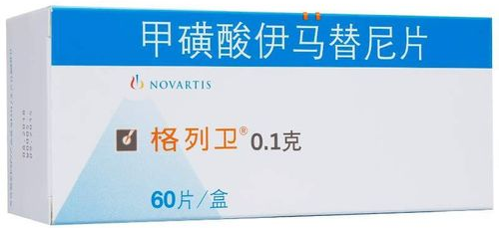
二、概念解析
为生产经营目的：
营利目的+不以营利为目的的活动：环境检测、气象预报、道路维护、河道疏浚
私人方式进行的实施行为不属于生产经营目的：病人为了治病服用某种专利药品、按照获得专利权的中药药方熬制中药并服用

Slide 7
制造权：
制造：以生产经营为目的而生产出具有实用功能的产品的行为
只要生产出相同的产品即构成制造，而不论其数量多少
独立销售 & 作为其他产品的组成部分或零部件销售
绝对保护：除不视为侵犯专利权的情形外，没有其他先决条件
修理 v.再造行为：零部件本身获得专利保护 v.多因素综合判断
是否更换元件、更换的元件是否核心部件
被更换元件的数量占产品元件数量的多少
更换的元件与产品预期寿命的对比关系、留存部分的剩余市场价值
市场的通常实践或公众的通常看法

Slide 8
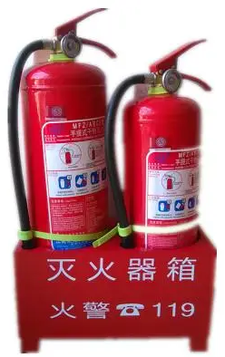
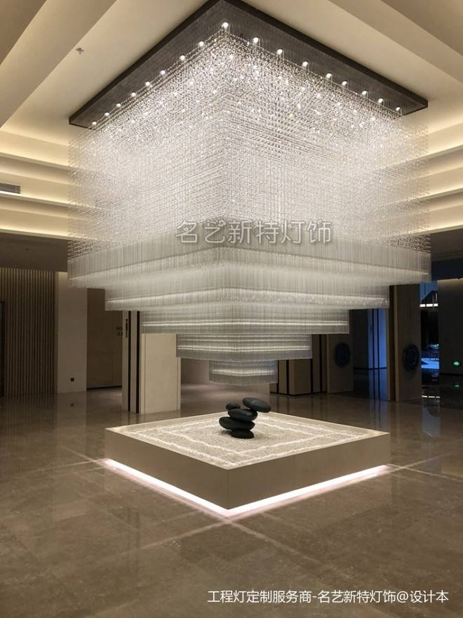
使用权：对专利产品的使用权和对专利方法的使用权
对专利产品与依照专利方法直接获得的产品的使用：直接使用产品获得相应效果 & 使用专利产品制造另一产品（不论重要性）
结构特征限定：全部用途
用途特征限定：限定用途
前提：制造的专利产品未经许可
拥有、储存或者保存专利产品：过路 V. 备用
外观设计无使用权：大多数情况下不可能为生产经营目的

Slide 9
使用权：
关于专利方法的使用：相同的方法实现专利所称的目的和效果的使用。方法专利的效力只能及于相同目的的使用行为
认定使用并不取决于实施人的主观心理状态。即便实施人并非刻意追求专利本身的目的，但只要在客观上产生了专利技术所希望达到的目的，则仍然属于专利法上的使用

Slide 10
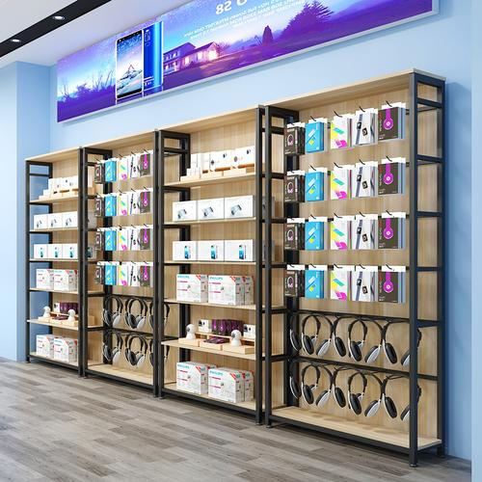
销售权：
销售：专利产品的所有权从一方当事人有偿转移到另一方当事人的行为
销售并不区分批发或者零售，只要满足前述定义即构成销售
许诺销售权（offering for sale）：
许诺销售：明确作出愿意销售专利产品的意思表示
独立的直接侵权类型：只有在被许诺销售的产品已经实际存在的情况下，才能认定许诺销售行为构成侵权
限于国内

Slide 11
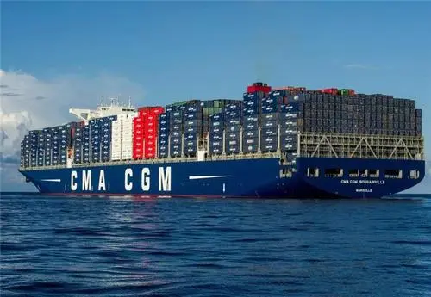
进口权：
进口：将专利产品从专利权效力范围之外的领域输入专利权有效地域的行为
该进口行为不一定跨越国境，只需跨越不同的法域即可，即跨越不同法律制度所统辖的地域

Slide 12

疑问1：除本法另有规定的以外
发明和实用新型专利权被授予后，除本法另有规定的以外，任何单位或者个人未经专利权人许可，都不得实施其专利，即不得为生产经营目的制造、使用、许诺销售、销售、进口其专利产品，或者使用其专利方法以及使用、许诺销售、销售、进口依照该专利方法直接获得的产品
外观设计专利权被授予后，任何单位或者个人未经专利权人许可，都不得实施其专利，即不得为生产经营目的制造、许诺销售、销售、进口其外观设计专利产品
指定许可
（A49）
强制许可
（A53-56)

Slide 13
疑问2：直接获得
对专利方法的延伸保护一般应当仅涵盖完成该专利方法的最后一个步骤后所获得的原始产品
已有产品或者新产品
产品能否成为专利权对象
对原始产品的进一步加工处理以获得最终产品的行为本身属于使用
如果最终产品与原始产品存在实质意义上的物理化学变化，则不再属于保护范围

Slide 14
疑问3：与A11条相关的A16、A6、A10
署名权：在专利文件中写明自己是发明人或者设计人的权利
发明人或设计人不一定是专利权人
无论能否获得专利权，都享有署名
专利标识权：专利权人在其专利产品或其产品包装上标明专利标识的权利
权利 V. 义务
宣传与警示作用，随专利权而存在

Slide 15
疑问3：与A11条相关的A16、A6、A10
申请专利的权利:决定是否申请专利以及如何申请专利的权利
具有财产权属性
可转让：不要式行为、效力不能对抗第三人
专利申请权:申请人在向国家提出申请后对其专利申请享有的权利
申请专利的资格、获得专利权成为原始主体
是否继续申请、是否转让
具有财产权属性
可转让：要式行为，登记生效

Slide 16
第三节 专利权的对价：专利权人的义务
一、缴纳专利年费（专利维持费）义务：最基本义务
1、维持专利权有效性必须缴纳费用：自专利授权当年开始（A43）
2、特点：一般是预先缴纳+逐阶段增高
3、补救措施：宽限期6个月，同时缴纳滞纳金；缴纳有困难，可申请缓缴或减缴；因不可抗拒事由而延误的，自障碍消除之日起2个月内，最迟至期限届满之日起2年内
4、利益调节功能：
使专利权人选择放弃不能为自己带来经济价值的专利，使之尽早进入公有领域，成为社会公共财富
开放许可实施期间，对专利权人缴纳专利年费相应给予减免

Slide 17
二、实施专利的义务
1、最终目的的实现依赖于专利实施：推动发明创造的应用，提高创新能力，促进科学技术进步和经济社会发展
2、义务的保障：强制实施许可
3、实施专利的方式：自己实施+许可他人实施
从国外进口专利产品是专利实施吗？
三、充分公开发明创造的内容：公开换垄断
既是专利权取得条件，也是取得专利权后专利权人应尽的义务
四、不滥用专利权（A20）：诚实信用原则
不得滥用专利权损害公共利益或者他人合法权益，滥用专利权，排除或者限制竞争，构成垄断行为的，依法处理

